Slide 1
Le fonctionnement des
EOLIENNES

Slide 2
Introduction
La lutte contre la pollution est de plus en plus importante et la recherche d’une énergie saine a aboutie au développement des éoliennes.
Leur implantation ne date que d’une trentaine d’année.
L'énergie éolienne consiste à exploiter l'énergie cinétique du vent. Les éoliennes produisant de l'électricité peuvent être installées à terre ou sur mer (off shore).
L’énergie électrique ou mécanique produite par une éolienne dépend de 3 paramètres : la forme et la longueur des pales, la vitesse du vent et la température qui influe sur la densité de l’air.
Le parc éolien mondial a une puissance installée de près de 651 GW à fin 2019. Il a compté pour environ 5,3% de la production mondiale d'électricité en 2019.
Les 3 pays disposant des plus grands parcs éoliens sont la Chine, les États-Unis et l'Allemagne.

Slide 3
plan
Généralités
Description
La nacelle
La tour
Transport de l’énergie électrique
L’éolienne au sein de l’environnement
Les avantages
Les inconvénients

Slide 4
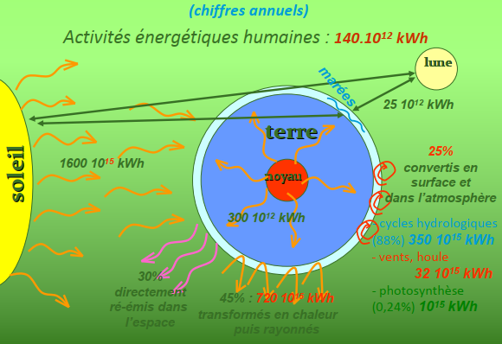
Les ressources énergétiques renouvelables

Slide 5
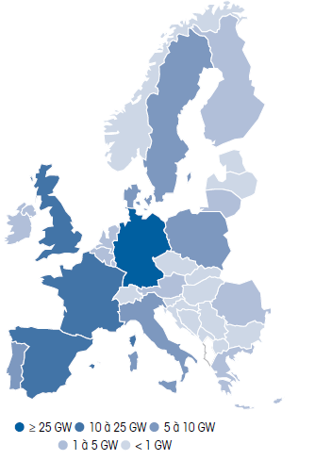
L’éolien en Europe et dans le monde
L’éolien en Europe
L’Europe a installé 11,7 GW (10,1 GW dans l’UE) de capacité brute d’électricité en 2018, soit une baisse de 33% par rapport à 2017.Avec une capacité installée nette totale de 189 GW, l’énergie éolienne reste la deuxième forme de capacité de production d’électricité en Europe, devant dépasser les installations de gaz en 2019. L’année 2018 a été une année record pour la nouvelle capacité éolienne financée. 16,7 GW de projets futurs sont en développement.
La France avec plus de 15GW de puissance installée reste le 4ème Pays en Europe en termes de volume derrière l’Allemagne (59,3 GW, l’Espagne (23,4 GW) et le Royaume-Uni (20,9 GW).
En 2018 l’énergie éolienne en Europe a produit 362 Twh, soit 14% de la demande en électricité européenne (Source Wind Europe)

Slide 6
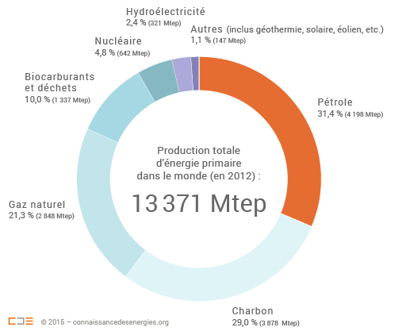
L’éolien en Europe et dans le monde
L’éolien dans le monde
Plus de 54 GW d’énergie éolienne ont été installés sur le marché mondial en 2016, qui comprend maintenant plus de 90 pays, dont 9 avec plus de 10 000 MW installés, et 29 qui ont passé la barre des 1 000 MW. La capacité cumulée a augmenté de 12,6% en 2016 par rapport à l’année précédente pour atteindre un total de 486,8 GW. (Source : GWEC Global Wind Report 2016)

Slide 7
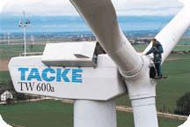
La nacelle
La nacelle contient les principaux composants d’une éolienne.
Photos d’une nacelle,
en cours d’entretien.

Slide 8
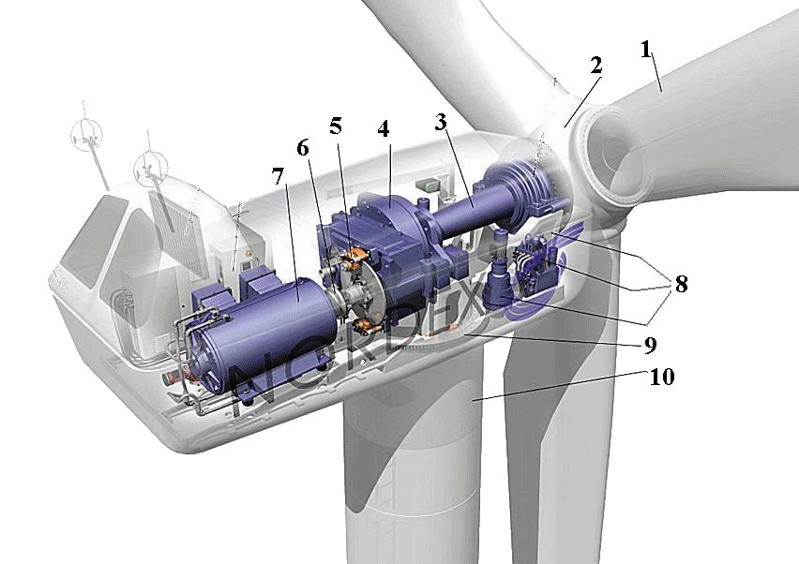
Schéma d’une nacelle (modèle NORDEX 1000)
8- système de commande
1- pale.
5- frein à disque
3-arbre de transmission ( lent).
2- moyeu.
6- arbre rapide
9- système d’orientation.
1&2- le rotor.
4- multiplicateur.
7- génératrice.
10- tour.

Slide 9
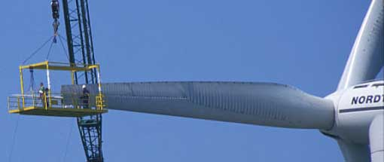
Les pales
Elles transfèrent la puissance du vent au moyeu du rotor.
Dimensions et tailles: jusqu’à 40m de longs et plus de 2,5
Matériaux: fibre de verre.

Slide 10
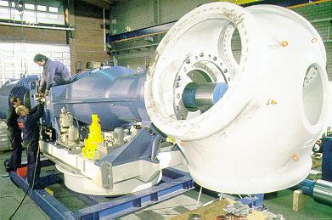
Le moyeu
Le moyeu est une pièce en acier moulé.
Il supporte les pales et relie le rotor à la nacelle.
Il fait varier l’angle d’attaque des pales simultanément.
Moyeu lors de son assemblage avec l’arbre.

Slide 12
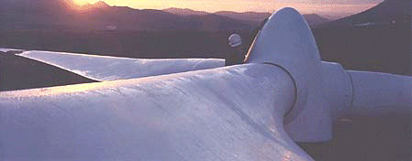
Le rotor
Le rotor est constitué de 1 à 3 pales et est relié à la nacelle par son moyeu. Il transforme l’énergie cinétique du vent en énergie mécanique.
Il fonctionne de la même manière qu’une hélice d’avion mais avec un sens de rotation inversé.
Rotor et ses 3 pales

Slide 13
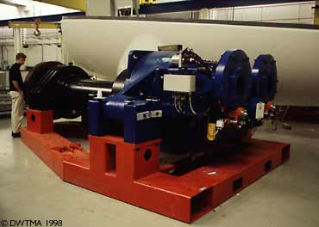
Arbre de transmission
Il peut avoir 1 ou 2 arbres dans une nacelle.
~1er arbre: il transmet l’effort fourni par le rotor au multiplicateur et tourne à environ 20 tours/minute.
~2éme arbre: il entraîne la génératrice à 2000 tours/minute et est muni d’un frein à disque actionné en cas d’urgence
Multiplicateur.

Slide 14
Arbre lent
Arbre rapide

Slide 15
La génératrice
La génératrice est un alternateur qui transforme l’énergie mécanique en énergie électrique.
La rotation du rotor induit un champs électromagnétique qui entraîne la création du courant dans le stator de la génératrice. Ça puissance maximale délivre jusqu’à 2500 kW.
Une Génératrice en action.

Slide 17
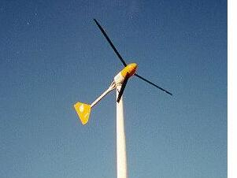
Système d’orientation de la nacelle:
Les grandes éoliennes utilisent des moteurs électriques ou hydrauliques pour faire pivoter la nacelle face au vent.
Une girouette, qui détermine l’orientation du vent, va déclencher les moteurs.
Girouette d’une moyenne éolienne.

Slide 18
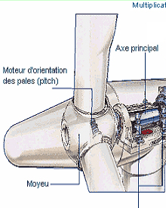
Orientation des pales
L’orientation des pales permet de régler l’angle des pales par rapport au vent et donc la surface en contact avec le vent.

Slide 19
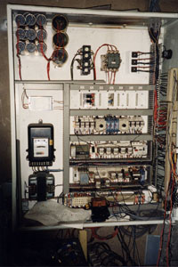
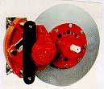
Système contrôle-commande
C’est un dispositif qui surveille l’état et le dispositif d’orientation. En cas de défaillance le système stop l’éolienne et le signal à l’ordinateur de l’opérateur via un modem téléphonique.
Armoire de contrôle
Le système actionne le frein à disque situé sur l’arbre.

Slide 21
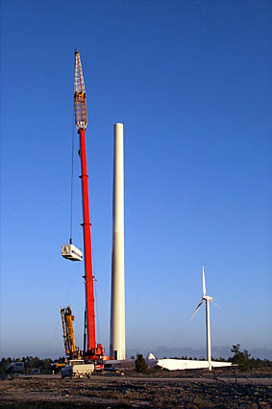
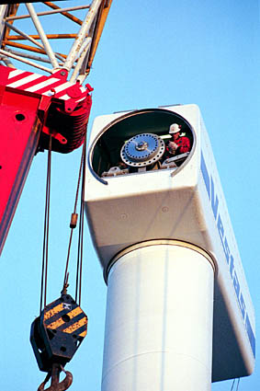
La tour
Elle soutient la nacelle et le rotor.
Matériaux: en béton massif ou en acier (tubulaire).
Dimensions: plus de 80 m de haut et un diamètre supérieur à 10m.
Tour en cour de montage.
Technicien dans la nacelle de la tour

Slide 22
Transport de l’énergie électrique
L’énergie produit par la machine est envoyé soit :
- directement à un transformateur si le générateur est une machine synchrone. Puis, elle est ensuite envoyé au réseau EDF.
- à un convertisseur afin de l’adapter au réseau EDF si le générateur est un machine asynchrone. Ensuite, l’énergie va dans un transformateur pour être ensuite envoyé au réseau EDF.

Slide 23
L’éolienne au sein de l’environnement
Les avantages
Ne pollue pas
Les inconvénients
L’impact visuel
Le coût

Slide 24
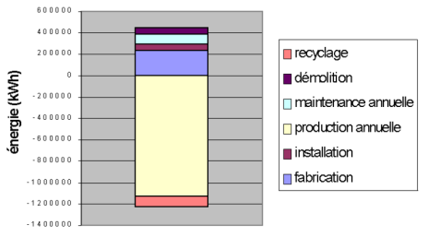
Energie grise / Energie verte

Slide 25
Conclusion
Le fonctionnement des grandes éoliennes reste simple mais demande une attention particulière.
La principale qualité de cette source d’énergie est qu’elle ne pollue pas.
Un parc à éolienne peut alimenter une région entière sans le soutien de centrales électriques.

Slide 26
Sources
www.winpower.org
www.éolienne.org

